Slide 1
Técnicas de Reutilização de Leis de Interação
Capítulo III
Escrita da Tese

Slide 2
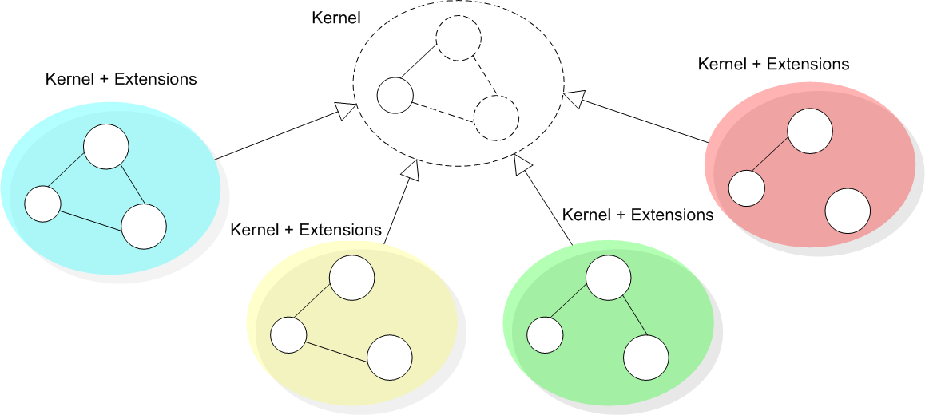
Problem Statement
We are addressing the problem of constructing a family of governance mechanisms that ensure that agents will conform to a well defined customizable specification.

Slide 3
Techniques to improve the maintainability of interaction laws
Entendimento da Variabilidade de Leis de Interação
  Requirement documentation
Técnica de Frameworks
  Núcleo estável e partes customizáveis
  Pontos de extensão
  Visão geral do Método
Modelo de Execução
Variabilidade
Frameworks
Modelo de
Execução
Documentation

Slide 4
Variabilidade de Leis de Interação
Capítulo III
Escrita da Tese

Slide 5
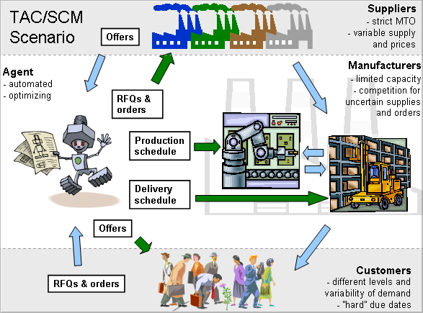
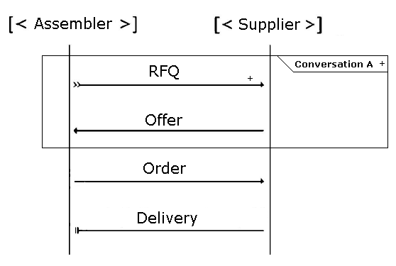
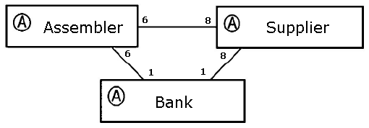
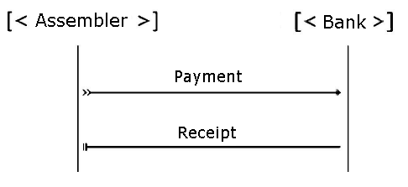
TAC SCM Example

Slide 6
Case Study - SELIC
Hugh amount of information regarding the interactions among SELIC and the financial institutions
  400 pages => 59 sections
  How close the interactions are to propose the reuse of specifications?
Filtering
  Approach called bag-of-words
  stop list
  stemmização ( identificação de radicais de palavras )
  Similarity identification
  Comparison among two documents
    Dice, Jaccard and coseno
stop list
stemmer
requirements
Filtering
Vectors
Calculating similarities
Candidates to reuse
 | req1 | req2 | req3 | req4
req1 | 100% | 93% | 25% | 30%
req2 |  | 100% | 30% | 32%
req3 |  |  | 100% | 88%
req4 |  |  |  | 100%

Slide 7
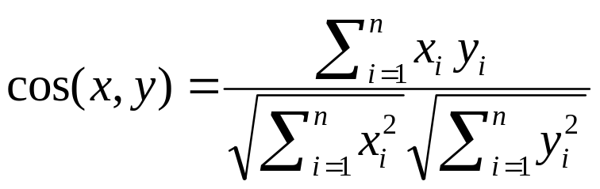
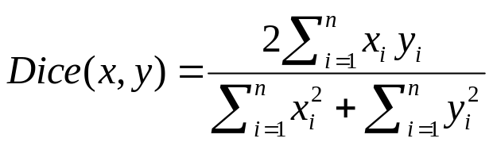
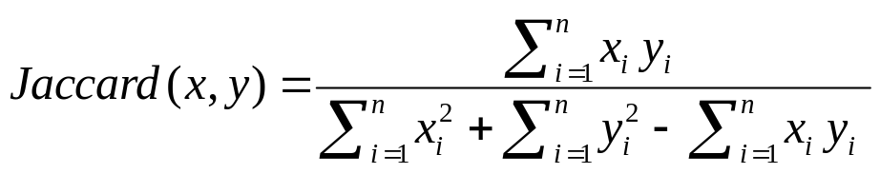
PLN
Return Value 0 (less similar) and 1 (most similar)
Common terms (intersection)
Number of terms (union)

Slide 8
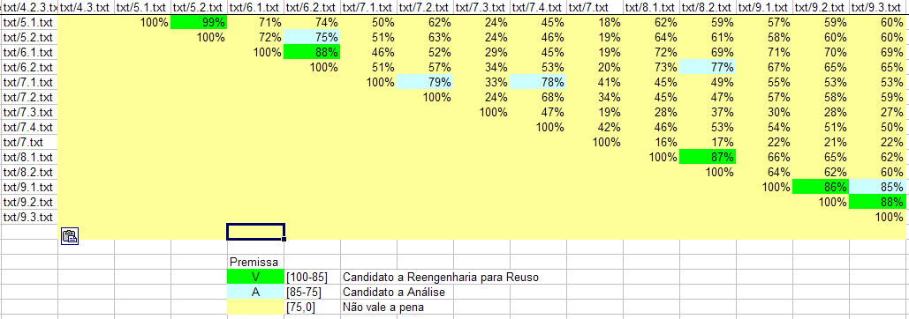
Results
Notes:
Matriz de similaridade
Estrutura utilizada para a comparação de documentos contendo requisitos.
Conceito de janela de análise
Proximidade na descrição dos documentos reflete potenciais candidatos a pontos de extensão.
menor proximidade quanto mais diferentes (menor coincidência de termos) forem os documentos

Slide 9
Técnica de Frameworks
Capítulo III
Escrita da Tese

Slide 10
The research analogy
A framework is a set of abstract and concrete elements that embody a semi-complete solution.
  A framework instance is a set of concrete elements that specializes abstract elements to provide an executable system.
Governance frameworks may demonstrate in practice the ability to gauge enforcement (apply enforcement or, when needed, to relax enforcement) for both complex and changing specifications.
  Besides customizations, the compliance of the system to the specification must continue to be analyzed by a mechanism that governs the laws of interactions in open MAS.

Slide 11
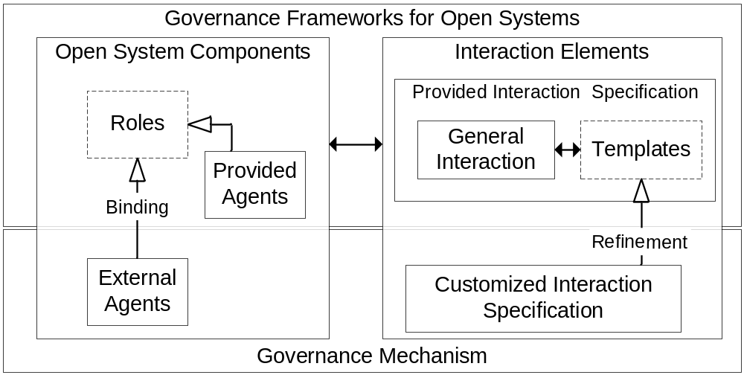
A sketch of the proposed solution

Slide 12
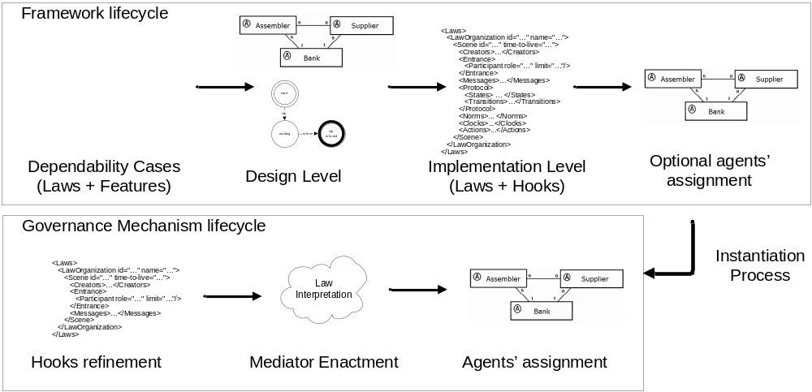
Method Overview

Slide 13
Modelo de Execução
Capítulo III
Escrita da Tese

Slide 14
Evolution in Design Time
Base XMLaw
Extended XMLaw
2 steps interpretation
Element Descriptors
Execution Environment

Slide 15
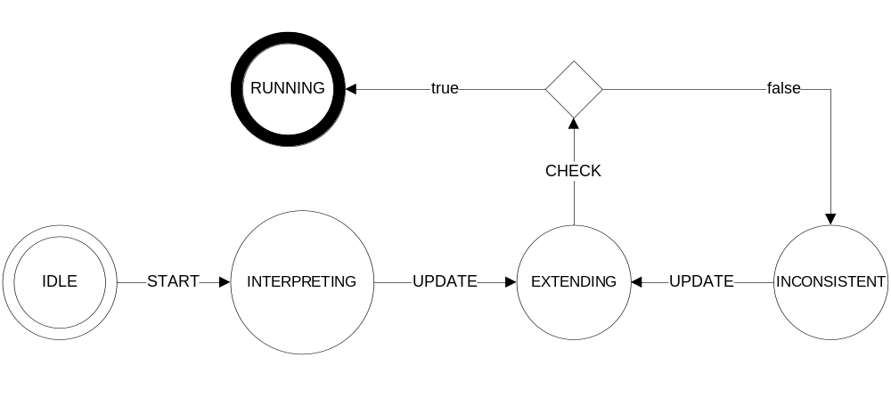
Evolution in Design Time

Slide 16
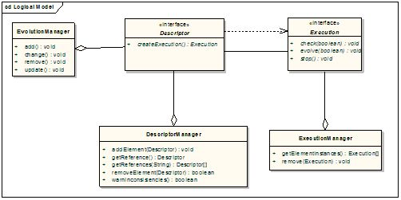
Evolution in Design Time

